Slide 1


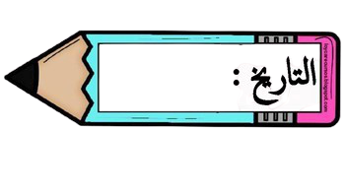

الفصل الثاني الأعـداد حتى 5
2-2
قراءة الأعـداد 1 ، 2 ، 3
وكتابتها
أ.أحـمـد الأحـمـدي @ahmad9963

Slide 2
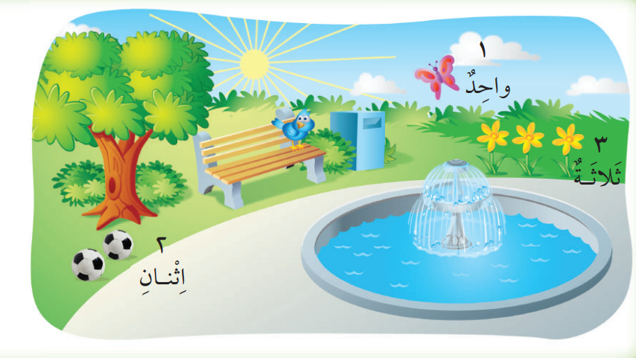
فكرة الدرس
أقراء الأعـداد
1 ، 2 ، 3 وأكتبها.
المفردات
العدد
أ.أحـمـد الأحـمـدي @ahmad9963

Slide 3
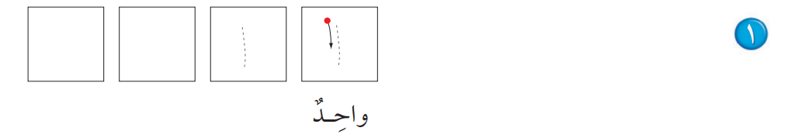
أرسم فراشة واحـدة ، ثم مرر القلم على العدد المنقط ، ثم أكتب العدد 1 :
أ.أحـمـد الأحـمـدي @ahmad9963

Slide 4
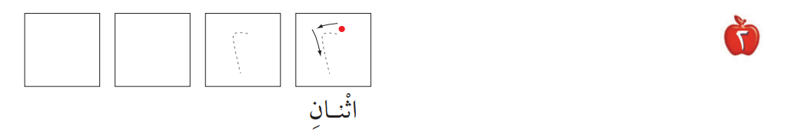
أرسم كراتين ، ثم مرر القلم على العدد المنقط ، ثم أكتب العدد 2 :
أ.أحـمـد الأحـمـدي @ahmad9963

Slide 5
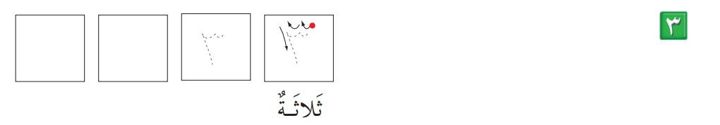
أرسم ثلاث زهرات ، ثم مرر القلم على العدد المنقط ، ثم أكتب العدد 3 :
أ.أحـمـد الأحـمـدي @ahmad9963

Slide 6
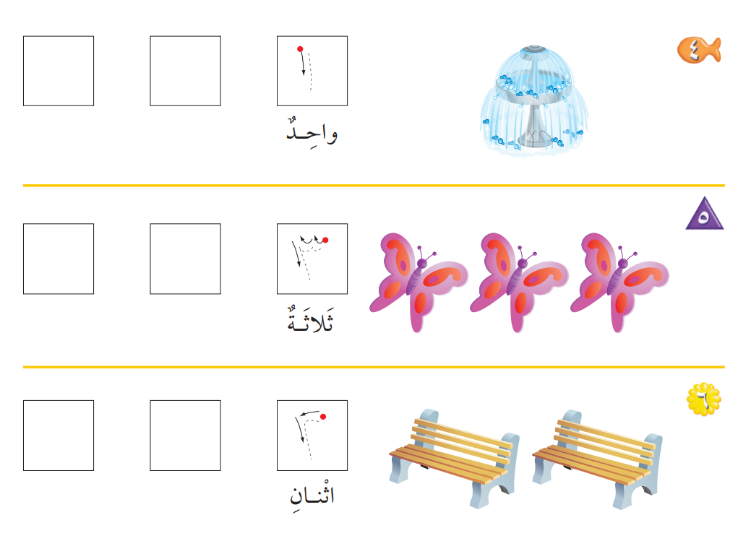
عــد الأشياء ، ثم أنطق العدد ، ثم أكتب العدد ثلاث مرات :
أ.أحـمـد الأحـمـدي @ahmad9963

Slide 7
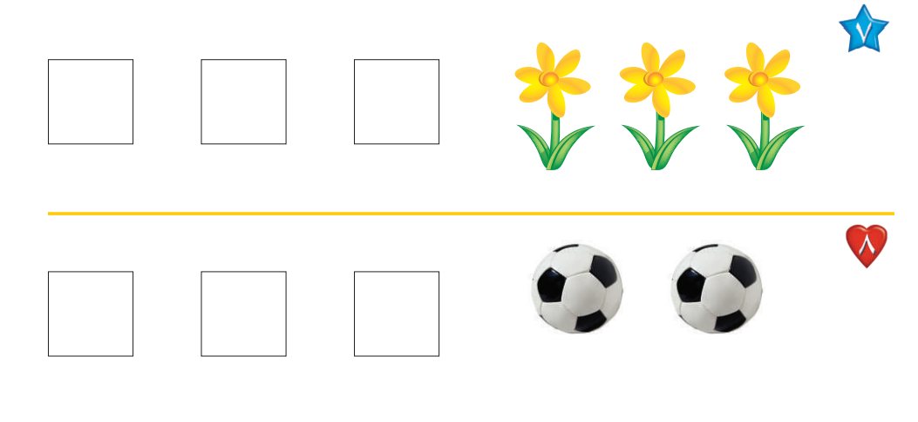
عــد الأشياء ، ثم أنطق العدد ، ثم أكتب العدد ثلاث مرات :
أ.أحـمـد الأحـمـدي @ahmad9963

Slide 8
طلابي المبدعين بعد أخذ قسطاً من الراحة
توجه إلى منصة مدرستي لحل الواجب ..
بالتوفيق للجميع
أ.أحـمـد الأحـمـدي @ahmad9963

